Slide 1


Controle de Temperatura e Umidade.
Athirson de Oliveira
Diego Rocha
Ewerton de Oliveira
Fernando Rodrigues
Gabriel Lázaro
Guilherme Gomes

Slide 2
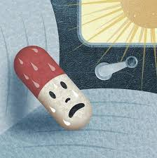
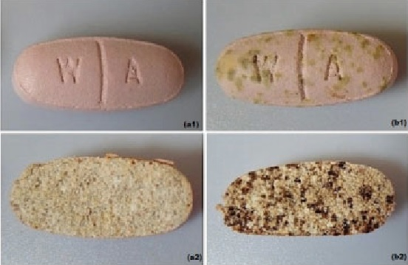
Controle de Temperatura e Umidade na indústria de medicamentos.
Qual é o problema?
O problema está em todas as partes do processo, desde a parte da produção, transporte e até no armazenamento. Pode causar alterações na composição química, decomposição e diminuição da qualidade dos produtos.

Slide 3
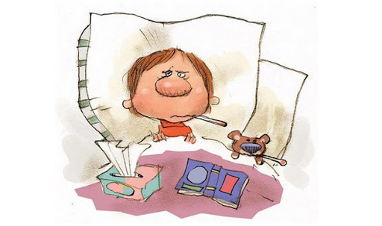
Quem sofre com esse problema?
O consumidor: baixa qualidade do medicamento, efeitos colaterais que podem agravar outros problemas, falta de demanda.
A indústria: Desperdício de matéria prima, perca de capital, processos de consumidores prejudicados.

Slide 4

Este problema tende a aumentar ou diminuir?
Tende a diminuir, pois a maioria das empresas farmacêuticas estão investindo em tecnologias que auxiliam a diminuir as perdas, porém ainda existem lugares que não tem recursos suficiente para lidar com o problema.

Slide 5

Quanto custa esse problema?
Este problema pode custar cerca de bilhões, a perda de medicamentos públicos pode chegar a cerca de 20% segundo o Conselho Federal de Farmácia (CFF).
O problema afeta os aspectos da sustentabilidade?
Ambiental: afeta, pois quando há desperdício de medicamentos gera um lixo que pode agredir o meio ambiente, perca de matéria prima usada nos medicamentos.
Econômico: perca de dinheiro em matérias primas e mão de obra.
Social: prejudica os consumidores por falta de medicamentos e aquisição de medicamentos fora do padrão de qualidade.

Slide 6
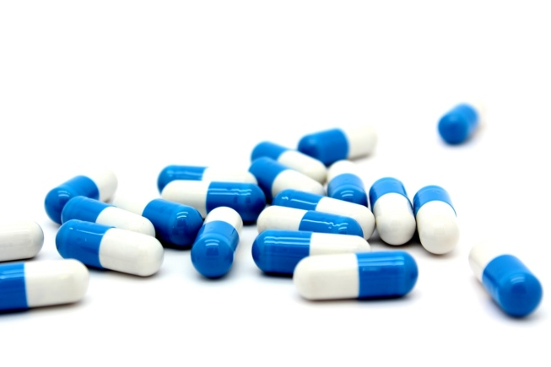
Existe demanda do mercado para resolver o problema?
Existe pouca demanda para atender o problema, pois as empresas tratam os medicamentos como uma mercadoria normal.

Slide 7

Já existe algum movimento para resolver o problema?
Existem investimentos sendo realizados para tentar diminuir o máximo possível do problema.
Já existe alguma tecnologia para resolver o problema?
Há caminhões refrigerados e armazenamentos adequados para atender o problema.

Slide 8

Obrigado!!!

